Slide 1
( فاح شذا المكان عطرا )
عللي كتابة الألف اللينة قائمة في كلمة ( شذا) .
التعلم القبلي :
لأن الألف منقلبة عن واو بدليل مثنى كلمة ( شذا) ( شذوان)
( أنا ربكم الأعلى )
عللي كتابة الألف اللينة مقصورة في كلمة ( الأعلى) .
لأنه اسم غير ثلاثي لم يسبق بياء

Slide 2
رسم الألف اللينة في أواخر الأفعال
الدرس الرابع من دروس الأنشطة الإملائية و الترقيم للصف التاسع الأساسي
إعداد معلمة اللغة العربية : أسماء القاسمية

Slide 3

الأمثلة (أ ) :
1/ جرى اللاعب جريا سريعا .
2/ دعا الإسلام إلى التواضع و عده من السجايا الحسنة .
الكلمة | شكل الألف في آخرها | أصل الألف | الدليل | السبب
لأن الألف منقلبة عن ياء
يجري
ياء
مقصورة
جرى
لأن الألف منقلبة عن واو
دعوت
الواو
قائمة
دعا
الثلاثية
الألف اللينة في أواخر الأفعال
أستنتج أن :
ترسم مقصورة (ى ، ـى )
إذا كانت منقلبة عن ياء
إذا كانت منقلبة عن واو
ترسم قائمة ( ا ، ـا )

Slide 4
ملاحظة
لمعرفة أصل الألف في الأفعال الثلاثية نلجأ إلى إحدى الطرق الآتية :
1/ الإتيان بالمضارع :
2/ الإتيان بالمصدر :
3/ إسناده إلى ضمائر الرفع المتحركة :
رجا = / قضى =
يرجو يقضي
رسا = / رمى =
الرُّسو الرمي
رجا = / قضى =
رجوت قضينا

Slide 5
الأمثلة (ب) :
1/ نادى الرجلُ صاحبَه لأداءِ الصلاةِ .
2/ يعيشُ المرءُ ما استحيا بخيرٍ .
الكلمة | شكل الألف في آخرها | الحرف الذي يسبقه | السبب
لأنه فعل غير ثلاثي لم يسبق بياء
دال
مقصورة
نادى
لأنه فعل غير ثلاثي سبق بياء
ياء
قائمة
استحيا
غير الثلاثية
الألف اللينة في أواخر الأفعال
أستنتج أن :
ترسم مقصورة (ى ، ـى )
إذا لم تسبق بـياء
إذا سبقت بـياء
ترسم قائمة ( ا ، ـا )

Slide 6
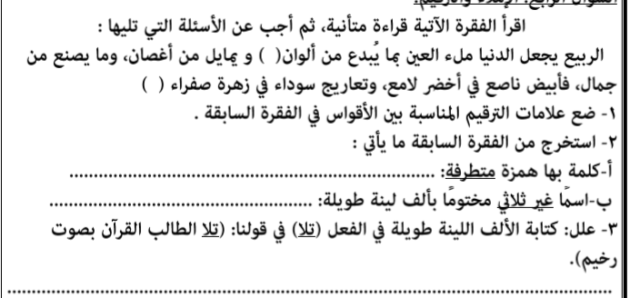
من أسئلة الاختبار
،
.
الدنيا
لأن الألف منقلبة عن واو بدليل ( تلوت )

Slide 7
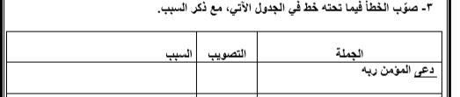
من أسئلة الاختبار
فعل ثلاثي ألفه منقلبه عن واو بدليل ( يدعو )
دعا

Slide 8
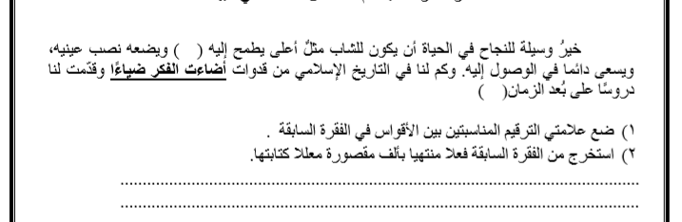
من أسئلة الاختبار
،
.
لأن الألف منقلبة عن ياء
يسعى

Slide 9
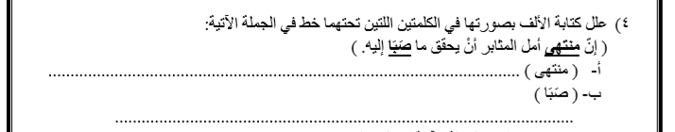
من أسئلة الاختبار
لأنه اسم غير ثلاثي لم يسبق بياء
لأن الألف منقلبة عن واو بدليل ( يصبو )

Slide 10
سؤال في دقيقة
أكملي الجملتين الآتيتين بما يملى عليك .
استند العجوز على .. . ..
. . . الوقت سريعا .
عصا
مضى

Slide 11


. . . محمد من أهل العلم متواضعا .
دنى
دناء
دنا

Slide 12
خرج الرجل ... فقال : اطلبوا من .... معنا .
يتغدا
يتغدى
يتغدأ

Slide 13
. . . الله إسماعيل بذبح عظيم .
فدى
فدا
فدي

Slide 14
. . . المعجم ألفاظا كثيرة .
حوا
حوي
حوى

Slide 15

ساعدي صديقنا في حل السؤال حتى لا يعاقب بخصم درجة الواجب.
الواجب المنزلي :
س / عللي كتابة الألف فيما تحته خط في الجمل الآتية بهذه الصورة .
( نما اقتصاد عمان في السنوات الأخيرة ) (اشترى المجاهد الجنة ).
لأن الألف منقلبة عن واو بدليل المضارع ( ينمو )
نما
اشترى
لأنه فعل غير ثلاثي لم يسبق بياء

